Slide 1
NÓÉ IGAZ EMBER VOLT
Kedves Szülők!
Kérjük, hogy segítsenek a gyermeküknek a hittanóra tananyagának az elsajátításában!
A digitális hittanórán szükség
lesz az alábbiakra:
valaki, aki felolvassa a szövegeket ( ha szükséges),
sablon nyomtatva a bárkához,
(Innen letölthető a sablon)
olló,
színes ceruzák
Kérem, hogy indítsák el a diavetítést!
Az animációkat csak így tudják látni!
DIGITÁLIS
HITTANÓRA
Javaslat: A PPT fájlok megjelenítéséhez használják a WPS Office ingyenes verzióját (Letölthető innen: WPS Office letöltések ). Az alkalmazás elérhető Windows-os és Android-os platformokra is!

Slide 2
Áldás, békesség!
Kezdd a digitális hittanórát
az óra eleji imádsággal!

Slide 3
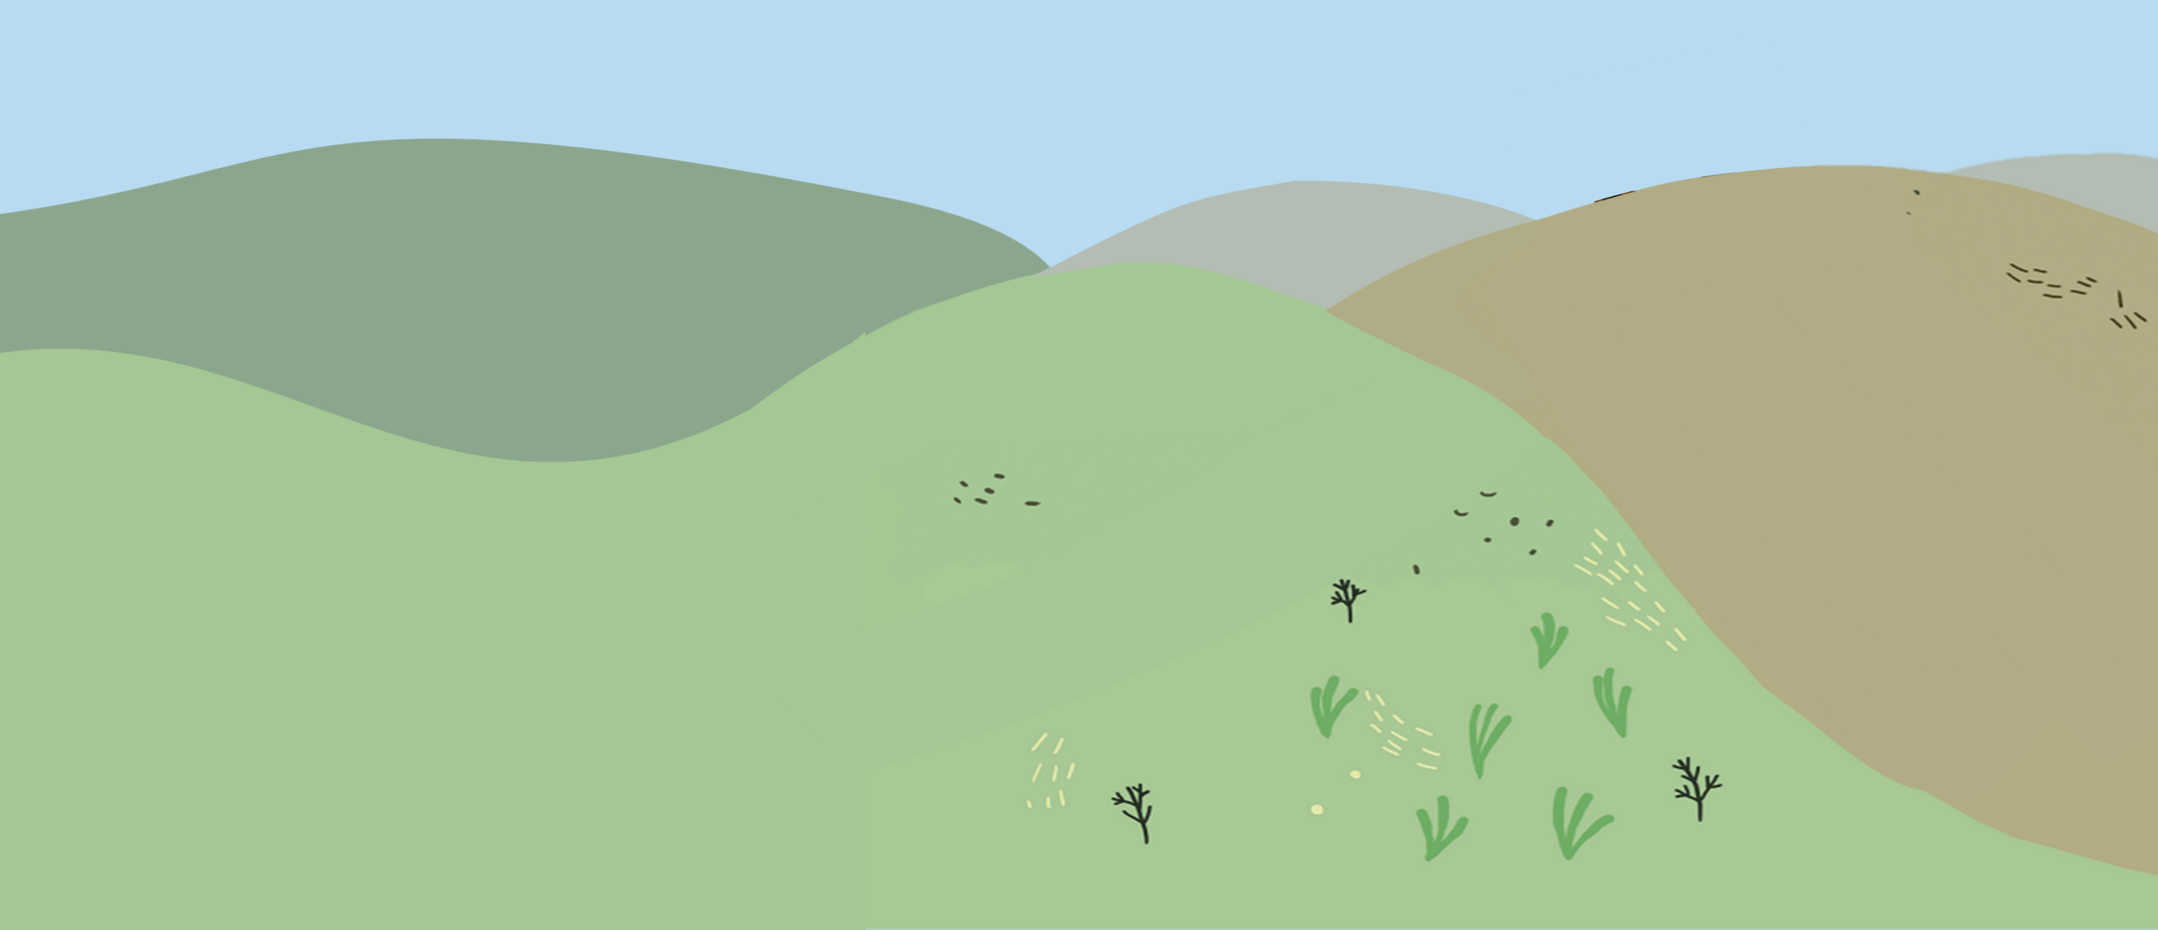
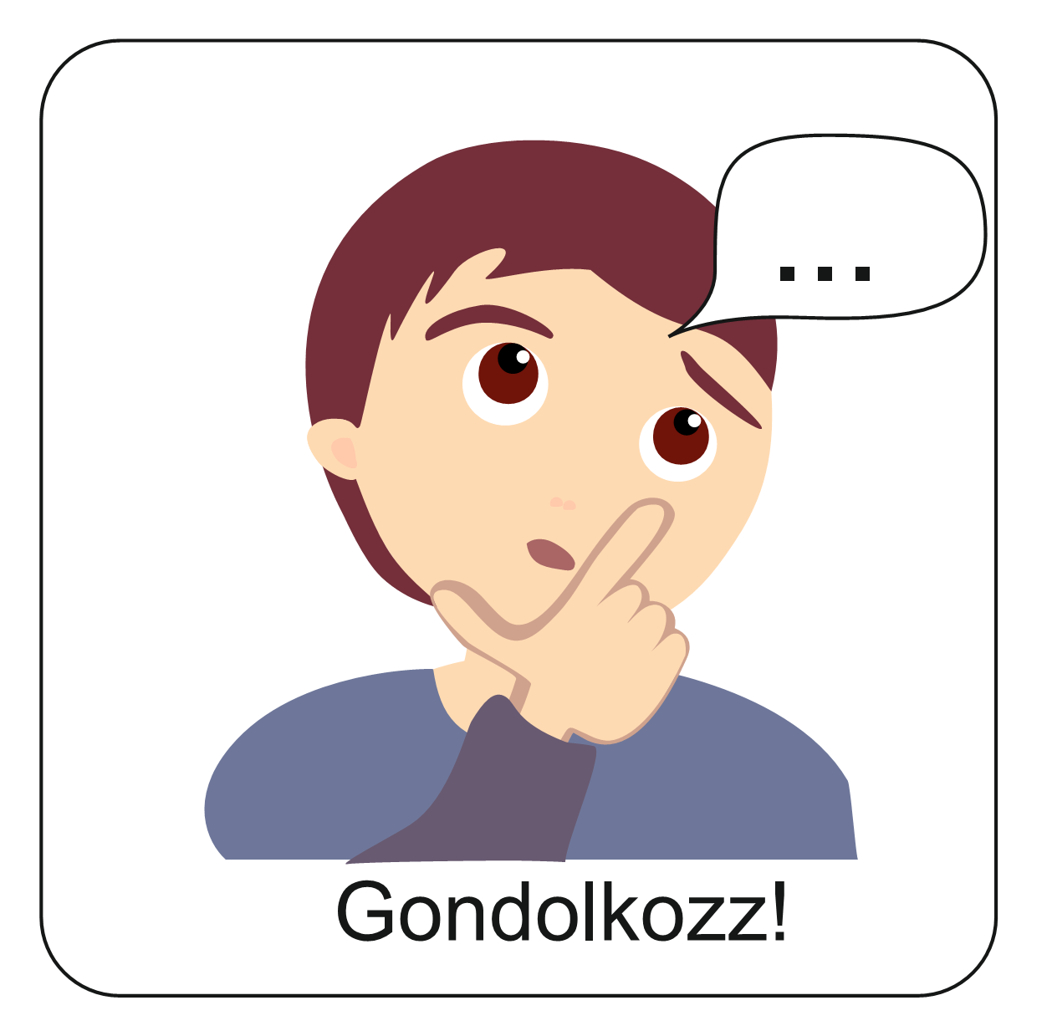
Nézd meg jól ezt a képet! Mit gondolsz?
Vajon a háza erkélyéről tekint le a gazda?
Talán egy kilátó tetején áll egy idős ember?
Elárulom: itt valami egészen másról van szó!
Csak kattints, és mindenre fény derül!

Slide 4
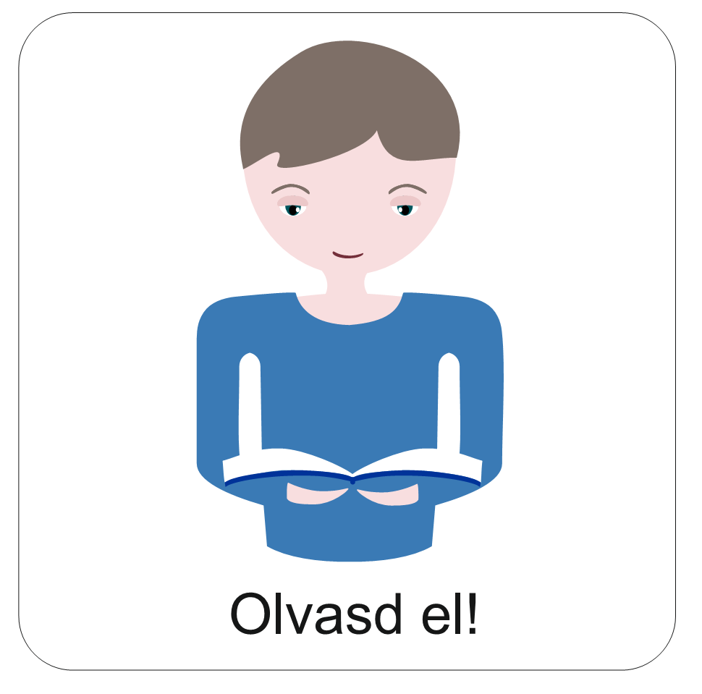
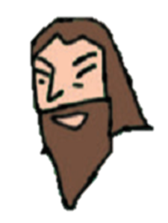
Mi ez a sok kopácsolás,
órák óta kalapálás?
Nem hallottad még, nem tudod? Szóval neked még nem mondták?
KOP-KOP-KOP!
RECCS!
Hova kell a sok cölöp,
szálfa, deszka és farönk?
Képzeld, Nóé építkezik!
Egy hatalmas bárkát készít.
PUFF!
Még valamit nem tudok: Mire kell a sok szurok?
Épp ezt mondom! Bárkát! Ide!
Bárkát? Úgy mint vízre való nagyobb hajót?
Látod, elment az esze!
Ennek semmi értelme!
Nem érti őt senki se!
KOP-KOP-KOP!
Hiszen nincs itt tó, sem tenger! Mit kezd majd az építménnyel?

Slide 5
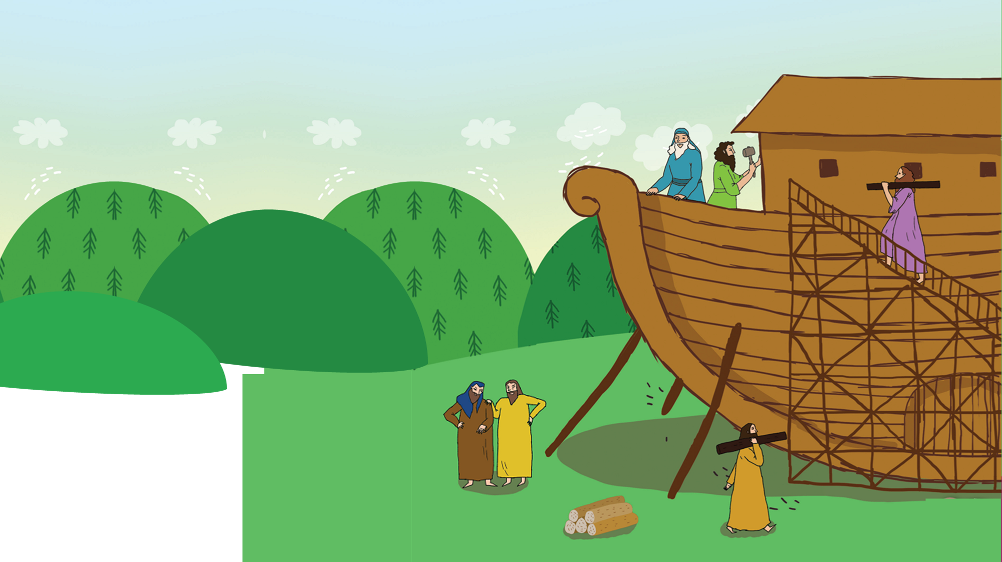
Nem, Nóé esze nem ment el!
Volt rá oka, hogy mindenféle víztől távol rekeszekkel teli bárkát építtessen gófer fából.
De hát mi lehet az oka?
Mi vezette ilyen tettre?

Slide 6
Veszekedtek, hajba kaptak.
Huzakodtak, vonakodtak.
Perlekedtek, piszkálódtak.
Civakodtak, marakodtak.
MINDENKI ROSSZ ÚTRA TÉRT A FÖLDÖN
Sok-sok
gonosz dolgot tettek.
Mert Istennel nem törődtek.

Slide 7
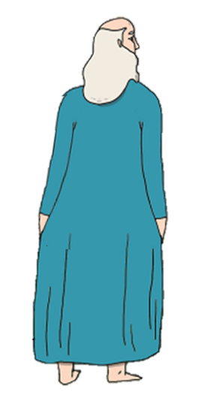
Volt azonban
egyetlen egy,
aki nem
huzakodott, vonakodott, perlekedett, piszkálódott,
civakodott,
marakodott,
veszekedett.
NÓÉ
igaz ember volt.
Hogy lehet ez?
Hűséges volt Istenhez.
Szerette Istent.
Törődött Istennel.
Nyugodt békés ember volt.

Slide 8
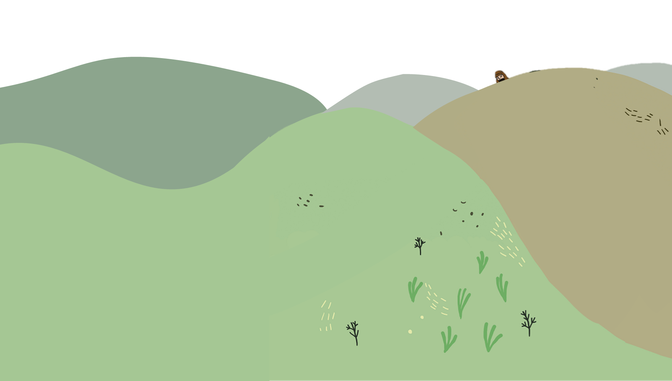
Elhatároztam, hogy elpusztítom a földet, mert megtelt erőszakossággal.
Építs bárkát,
mert özönvizet bocsátok a földre.
Egy nap így szólt Isten Nóéhoz:
Vigyél be a bárkába minden állatból egy hímet és egy nőstényt.
Veled szövetségre lépek. Megmentelek téged és a családodat.
Nóé engedelmeskedett Istennek.

Slide 9
KOP-KOP-KOP!
Ezért a sok kopácsolás!
Épül a bárka!
Belül meg a rekeszek.
Hiába nevetnek rajta,
nem számít,
csak Isten szava!

Slide 10
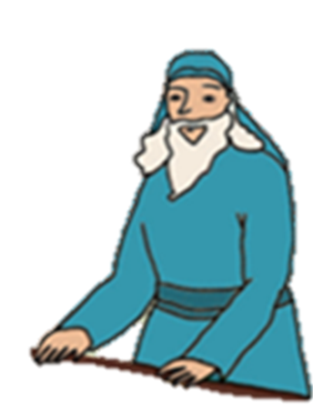
Nóé az igaz ember áll a bárka elejében.
És a bárka készül, épül.
Nóé gyűjtheti az állatokat.

Slide 11
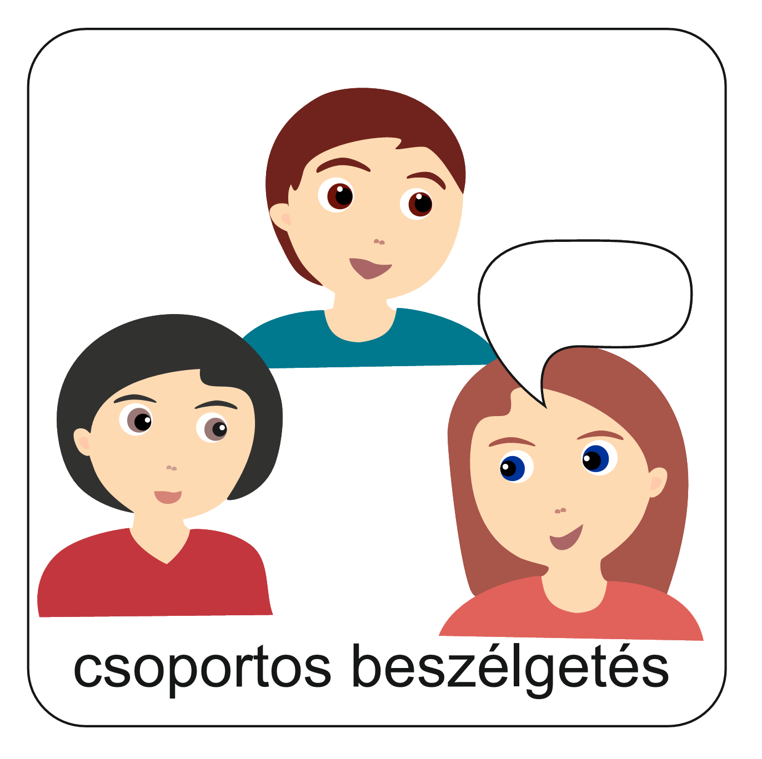
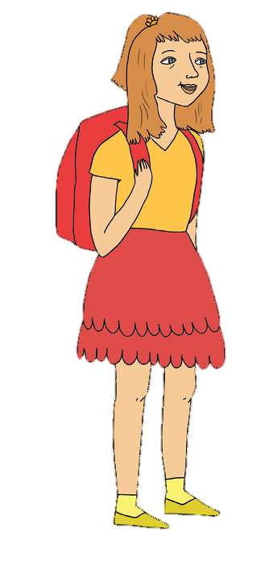
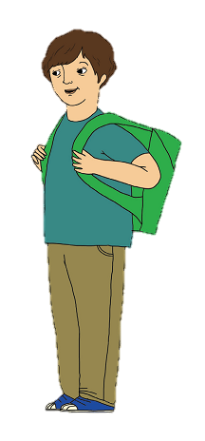
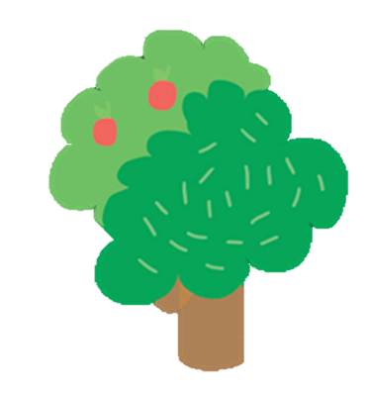
Nóé igaz ember volt. Isten útján járt.
Emlékszel még
Zsófira és Tomira?
Ők is elsősök. Szerinted ők hogyan járhatnak Isten útján?
Szerinted te hogyan járhatsz
Isten útján?
Beszéld meg a Hittanoktatóddal!

Slide 12
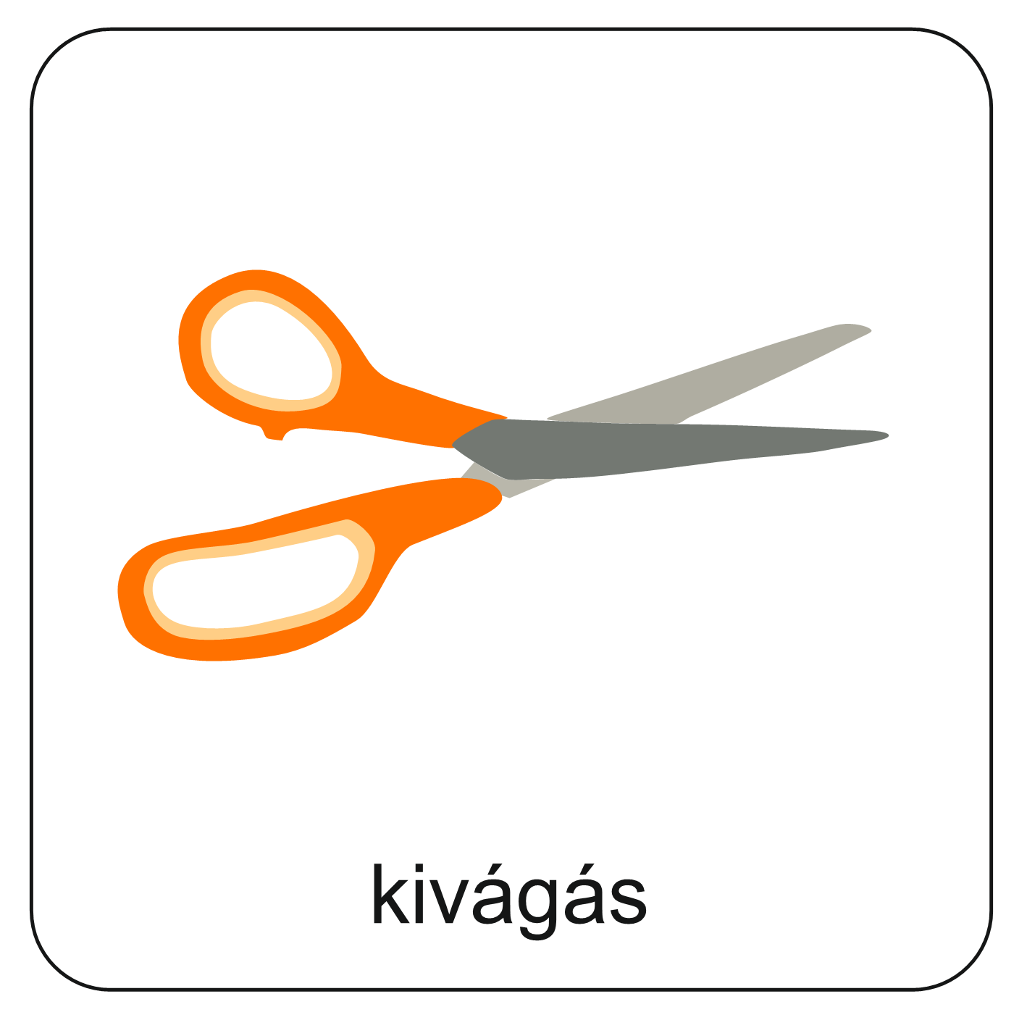
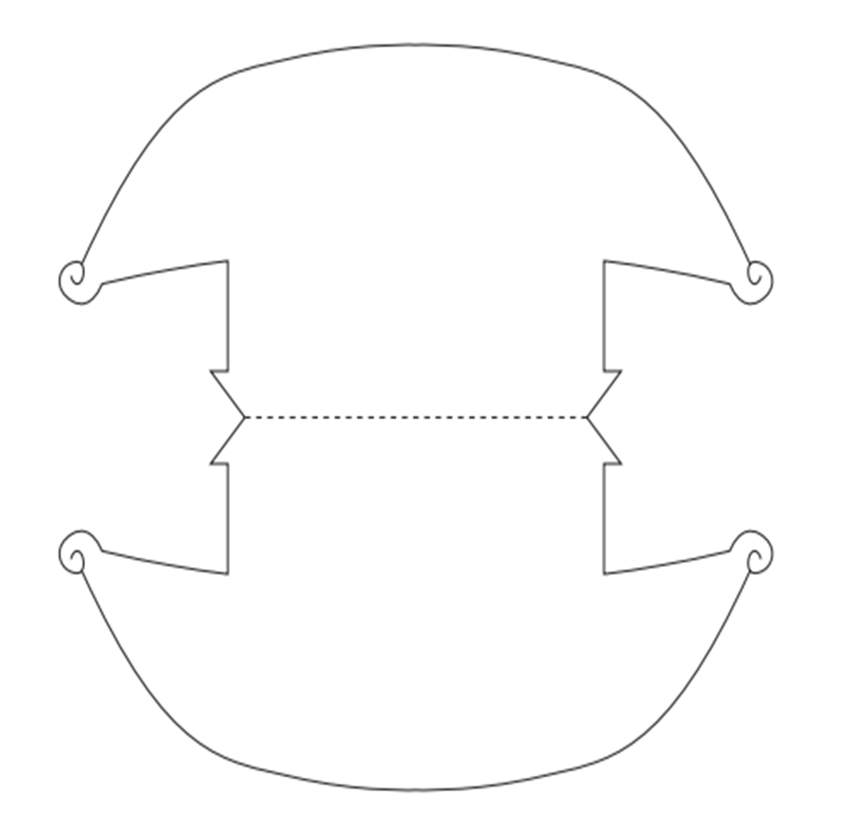
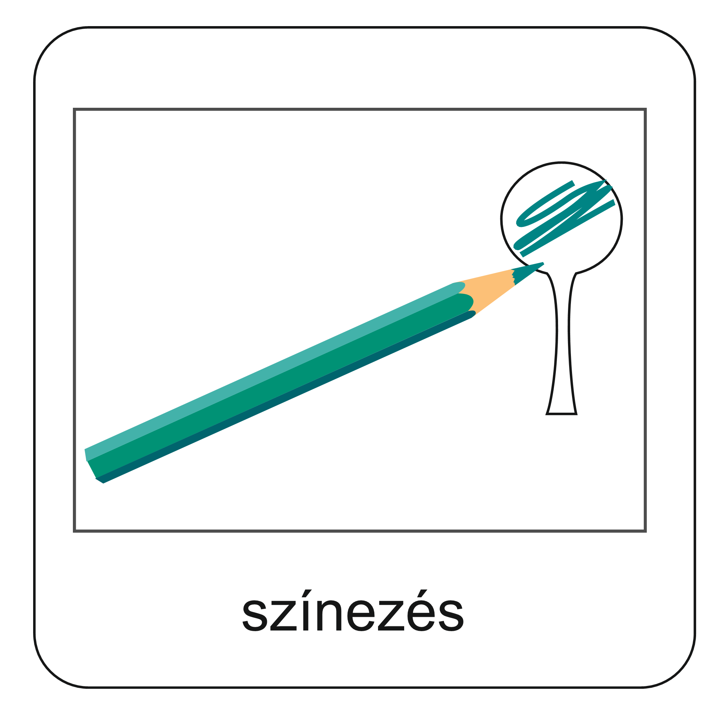
Készíts bárkát!
Vágd körbe a sablont!
(Innen letölthető a sablon.)
Egyik oldala lesz a bárka külseje,
a másik oldala lesz a bárka belseje.
2. Színezd ki a lapod mindkét oldalát!
Belülre rajzolj rekeszeket,
ahova az állatok majd elkülönítve bemehetnek!
3. A szaggatott vonal mentén hajtsd félbe a kiszínezett bárkádat!
4. Tedd a bárkádat az íróasztalodra, hogy emlékeztessen arra, hogy te is járj Isten útján!
5. A következő alkalommal bekerülnek
az állatok a bárkába.

Slide 13
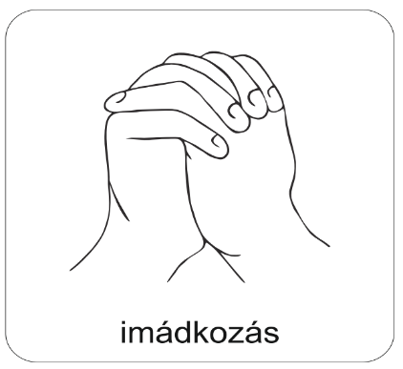
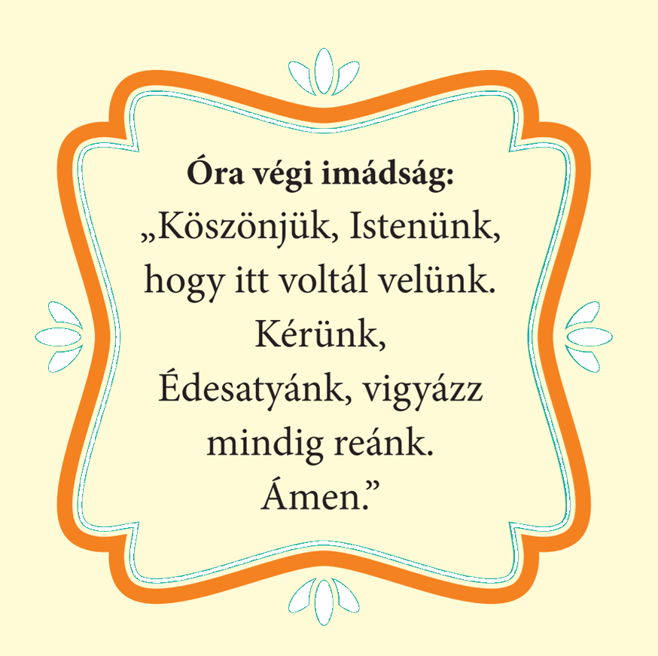
A digitális hittanóra végén így imádkozz!
Kedves Hittanos!
Várunk a következő digitális tanévben is!

Slide 14
Áldás, békesség!
„Jóságod és szereteted kísér életem minden napján.” (Zsoltárok 23,4)
Kedves Szülők!
Köszönjük a segítségüket!
Isten áldását kívánjuk ezzel az Igével!

